Slide 1

MATEMÁTICA
Ensino Fundamental, 6º ano
Funções: conceitos iniciais – variação de grandezas

Slide 2

MATEMÁTICA, 6º ANO
Funções: conceitos iniciais – variação de grandezas
Parâmetros para a Educação Básica do Estado de Pernambuco.
Parâmetros Curriculares de Matemática para o Ensino Fundamental e Médio.
6.EXPECTATIVAS DE APRENDIZAGEM PARA OS ANOS FINAIS DO ENSINO FUNDAMENTAL.
6.3 ÁLGEBRA E FUNÇÕES
O estabelecimento de relações entre grandezas deve ser tomado como ponto de partida para o estudo da noção de função. O aprofundamento dessa noção deve ter sua origem em atividades ligadas a situações do cotidiano do estudante, evitando-se a sistematização precoce. Situações que envolvam a proporcionalidade também podem se aprofundadas nessa fase. Em particular, a articulação de problemas envolvendo proporcionalidade com estudo da função linear constitui um tópico relevante.(PÁGINA 103)

Slide 3
MATEMÁTICA, 6º ANO
Funções: conceitos iniciais – variação de grandezas
Olá pessoal! Eu gosto muito de matemática!
VOCÊS TAMBÉM GOSTAM?
EU JÁ SABIA DISSO!
EU ESTOU COM UMA DÚVIDA E GOSTARIA QUE VOCÊS ME AJUDASSEM. ISSO É POSSÍVEL?
ENTÃO VEJAMOS:
EM DIVERSAS SITUAÇÕES DO DIA A DIA É POSSÍVEL MEDIR OBJETOS COMO POR EXEMPLO, A LARGURA E O COMPRIMENTO DE UM LIVRO E MUITAS OUTRAS COISAS. DAÍ VEM MINHA DÚVIDA:
TUDO PODE SER MEDIDO?

Slide 4
MATEMÁTICA, 6º ANO
Funções: conceitos iniciais – variação de grandezas
Analise:
Uma pessoa ao construir uma casa certamente espera que seja bonita, tenha conforto, segurança mas também leva em conta o custo, a área construída, o tempo de construção, etc.
Todos os atributos descritos dessa casa como
BELEZA
CONFORTO
SEGURANÇA
CUSTO
ÁREA CONSTRUÍDA
TEMPO DE CONSTRUÇÃO
podem ser medidos?
Nota: Consultar o dicionário sobre o significado da palavra atributo.

Slide 5
MATEMÁTICA, 6º ANO
Funções: conceitos iniciais – variação de grandezas
Alguns desses atributos podem ser medidos, outros não!
Citem os atributos que podem ser medidos:
E os atributos que não podem ser medidos:
CUSTO
BELEZA
CONFORTO
ÁREA CONSTRUÍDA
SEGURANÇA
TEMPO DE CONSTRUÇÃO
É ISSO AÍ!!!! PARABÉNS!!!!!!!

Slide 6
MATEMÁTICA, 6º ANO
Funções: conceitos iniciais – variação de grandezas
Ouvi dizer que, em matemática, esses atributos que PODEM SER MEDIDOS recebem uma denominação especial, alguém poderia me dizer qual é essa denominação?
ESSES ATRIBUTOS QUE PODEM SER MEDIDO SÃO CHAMADOS DE GRANDEZAS.
No dia a dia lidamos com diferentes grandezas:
VELOCIDADE
COMPRIMENTO
TEMPERATURA
ÁREA
MASSA
CAPACIDADE
VOLUME
TEMPO
PERÍMETRO
ENTRE OUTRAS.

Slide 7
MATEMÁTICA, 6º ANO
Funções: conceitos iniciais – variação de grandezas
Grandezas – Introdução
Entendemos por grandeza tudo aquilo que pode ser medido, contado. As grandezas podem ter suas medidas aumentadas ou diminuídas. Alguns exemplos de grandeza: o volume, a massa, a superfície, o comprimento, a capacidade, a velocidade, o tempo, o custo e a produção.
É comum ao nosso dia-a-dia situações em que relacionamos duas ou mais grandezas. Por exemplo:
Em uma corrida de "quilômetros contra o relógio", quanto maior for a velocidade, menor será o tempo gasto nessa prova. Aqui as grandezas são a velocidade e o tempo.
Num forno utilizado para a produção de ferro fundido comum, quanto maior for o tempo de uso, maior será a produção de ferro. Nesse caso, as grandezas são o tempo e a produção.
VAMOS LER O TEXTO:
Retirado do site: http://www.somatematica.com.br/fundam/grandeza.php

Slide 8
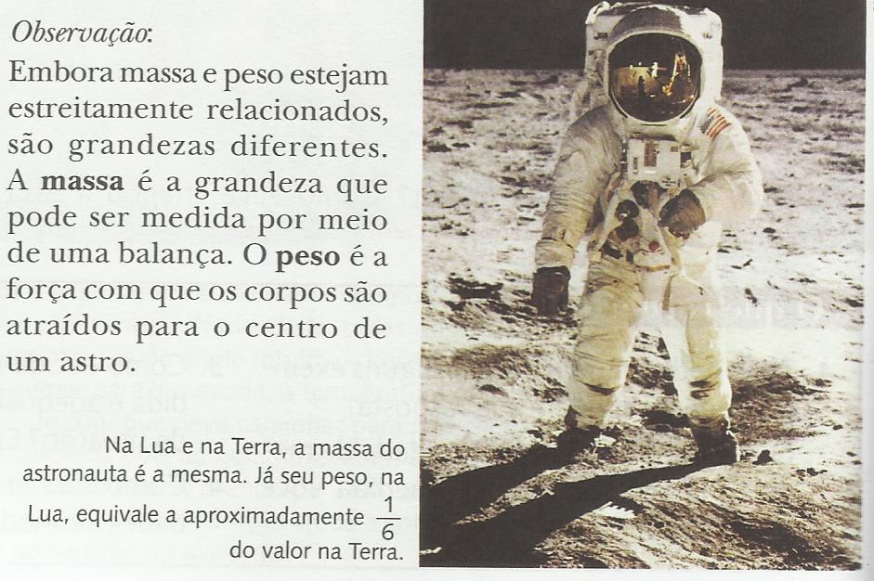
MATEMÁTICA, 6º ANO
Funções: conceitos iniciais – variação de grandezas
Retirado do Livro Projeto Araribá , Matemática , 5ª Série, página 276.

Slide 9
MATEMÁTICA, 6º ANO
Funções: conceitos iniciais – variação de grandezas
Vamos analisar agora a seguinte situação:
Ao abastecer um veículo nos deparamos com as grandezas “quantidade de combustível” e “quantidade a pagar”.
O que podemos perceber entre essas duas grandezas?
Elas estão diretamente relacionadas!
Observe que uma grandeza depende da outra:
A quantidade a pagar depende da quantidade de combustível abastecido.

Slide 10
MATEMÁTICA, 6º ANO
Funções: conceitos iniciais – variação de grandezas
Observe:
Vamos considerar que o custo do litro de um determinado combustível seja R$ 2,00. Então:
Quantidade de combustível em litros
Quantidade a pagar em reais
1 litro
2 reais
2 litros
4 reais
3 litros
6 reais

Slide 11
MATEMÁTICA, 6º ANO
Funções: conceitos iniciais – variação de grandezas
Construindo uma tabelas temos:
QUANTIDADE DE COMBUSTÍVEL (Litros) | QUANTIA A PAGAR (Reais)
1
2
2
4
3
6
4
8
...
...
10
20
20
40
Observe que as grandezas estão VARIANDO e o valor da grandeza “quantia a pagar” DEPENDE do valor da grandeza “quantidade de combustível”.

Slide 12
MATEMÁTICA, 6º ANO
Funções: conceitos iniciais – variação de grandezas
De acordo com a tabela apresentada podemos confirmar que as duas grandezas apresentadas estão diretamente RELACIONADAS e uma DEPENDE da outra.
A “quantidade de combustível” é uma GRANDEZA que está VARIANDO, ou seja, é uma VARIÁVEL, assim como a “quantia a pagar”.
Percebe-se também que a quantidade de combustível é uma VARIÁVEL INDEPENDENTE e a quantia a pagar é uma VARIÁVEL DEPENDENTE.

Slide 13
MATEMÁTICA, 6º ANO
Funções: conceitos iniciais – variação de grandezas
Podemos observar ainda que, nessa situação cotidiana apresentada (abastecimento de um veículo) há uma VARIAÇÃO DE GRANDEZAS.
Falando ainda de RELAÇÃO e DEPENDÊNCIA entre GRANDEZAS, podemos dizer que a grandeza “quantidade a pagar” está em FUNÇÃO da grandeza “quantidade de combustível”.
SUGESTÃO: Procure no dicionário o significado da palavra FUNÇÃO em matemática e em outras áreas, e em seguida relacione com o significado apresentado acima.

Slide 14
MATEMÁTICA, 6º ANO
Funções: conceitos iniciais – variação de grandezas
VEJAMOS OUTRA SITUAÇÃO:
Observação: Peri, em grego, significa “ao redor”, e metron significa “medida”.
Vamos observar na tabela abaixo, o cálculo do perímetro de um triângulo equilátero de acordo com a medida de seu lado:
Observação: Um triângulo equilátero possui todos os lados congruentes (iguais).
a
a
Perímetro: P = a + a + a
a
Medida de lado (cm) | Perímetro (cm)
2
6
3
9
4
12
5
15

Slide 15
MATEMÁTICA, 6º ANO
Funções: conceitos iniciais – variação de grandezas
Podemos notar que o perímetro do triângulo é uma VARIÁVEL que depende da VARIÁVEL medida do lado, ou seja, o perímetro do triângulo está em FUNÇÃO da medida do lado.
Nessa RELAÇÃO, o perímetro do triângulo é a VARIÁVEL DEPENDENTE e a medida do lado é a VARIÁVEL INDEPENDENTE.

Slide 16
MATEMÁTICA, 6º ANO
Funções: conceitos iniciais – variação de grandezas
Note que o perímetro do triângulo dado é três vezes a medida do lado e podemos representar essa RELAÇÃO pela fórmula: P = 3a ( P = a + a + a )
medida do lado
perímetro
P = 3.a
quantidade de lados

Slide 17
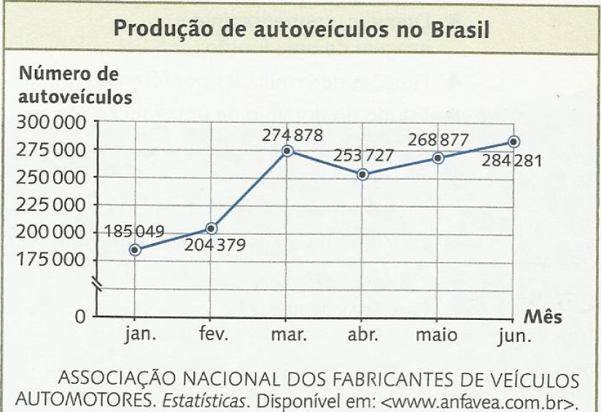
MATEMÁTICA, 6º ANO
Funções: conceitos iniciais – variação de grandezas
Vamos agora observar o gráfico que representa a produção de automóveis no Brasil nos seis primeiros meses de 2009:

Slide 18
MATEMÁTICA, 6º ANO
Funções: conceitos iniciais – variação de grandezas
NOTE QUE AS VARIÁVEIS SÃO:
PRODUÇÃO E MÊS
A produção DEPENDE do mês que está sendo analisado, ou seja, a produção está em FUNÇÃO do mês.
Logo temos nessa RELAÇÃO:
MÊS
VARIÁVEL INDEPENDENTE
PRODUÇÃO
VARIÁVEL DEPENDENTE

Slide 19
MATEMÁTICA, 6º ANO
Funções: conceitos iniciais – variação de grandezas
AGORA VAMOS CALCULAR A ÁREA DE UM QUADRADO:
OBSERVAÇÃO:
Para calcular a área de um quadrado multiplicamos dois de seus lados.
b A = b . b = b²
b A = b²
A medida de uma superfície chama-se de ÁREA.
b = medida do lado do quadrado
SUGESTÃO:
Entre no site www.mundoeducacao.com.br para saber um pouco mais sobre as unidades de área.
A = área do quadrado
Observe a tabela abaixo:
b | A = b² | A
1 cm
2cm
3cm
4cm
A = 1² = 1
1 cm²
A = 2² = 4
4 cm²
A = 3² = 9
9 cm²
A = 4² = 16
16 cm²

Slide 20
MATEMÁTICA, 6º ANO
Funções: conceitos iniciais – variação de grandezas
Podemos observar na tabela que a cada valor atribuído à medida do lado do quadrado está ASSOCIADO a UM valor correspondente à área desse quadrado, ou seja,
A área do quadrado está em FUNÇÃO da medida de seu lado.
Temos então as variáveis “área do quadrado” e “medida do lado do quadrado” onde
A área do quadrado é a VARIÁVEL DEPENDENTE e
a “medida dos do lado do quadrado” é a VARIÁVEL INDEPENDENTE da FUNÇÃO.

Slide 21
MATEMÁTICA, 6º ANO
Funções: conceitos iniciais – variação de grandezas
ATIVIDADES
1) Observe o gráfico que mostra as vendas mensais de bicicletas em uma loja no primeiro semestre do ano passado.

Slide 22
MATEMÁTICA, 6º ANO
Funções: conceitos iniciais – variação de grandezas
RESPONDA:
a) No gráfico dado, quais as variáveis que se relacionam?
Resposta: NÚMERO DE BICICLETAS E MÊS
b) Complete a frase abaixo:
NÚMERO DE BICICLETAS
I) A variável dependente é o __________________
e a variável independente é o ________________.
MÊS
c) A cada mês apresentado no gráfico estão associadas mais de uma quantidade de bicicletas?
Resposta: NÃO

Slide 23
MATEMÁTICA, 6º ANO
Funções: conceitos iniciais – variação de grandezas
2) Em cada item está descrita uma relação entre duas variáveis. Determine, em cada caso, a variável independente e a variável dependente.
a)A nota de um estudante em uma avaliação e o número de questões corretas.
VARIÁVEL DEPENDENTE
NOTA DO ESTUDANTE
VARIÁVEL INDEPENDENTE
Nº DE QUESTÕES CORRETAS
b) A altura de um edifício e o tempo necessário para uma pessoa subir pela escada até o último andar.
VARIÁVEL DEPENDENTE
ALTURA DO EDIFÍCIO
VARIÁVEL INDEPENDENTE
TEMPO NECESSÁRIO PARA SUBIR AS ESCADAS.

Slide 24
MATEMÁTICA, 6º ANO
Funções: conceitos iniciais – variação de grandezas
c) A quantidade de água desperdiçada e o tempo que uma torneira fica gotejando.
VARIÁVEL DEPENDENTE
VARIÁVEL INDEPENDENTE
QUANTIDADE DE ÁGUA DESPERDIÇADA.
TEMPO QUE A TORNEIRA FICA GOTEJANDO.
d) O custo de um pacote com dez pães e o preço por quilograma do pão.
VARIÁVEL DEPENDENTE
VARIÁVEL INDEPENDENTE
CUSTO DO PACOTE COM DEZ PÃES.
PREÇO POR QUILOGRAMA DE PÃO.

Slide 25
MATEMÁTICA, 6º ANO
Funções: conceitos iniciais – variação de grandezas
3) O gráfico a seguir representa o salário dos vendedores de uma loja em relação ao total arrecadado nas vendas realizadas por eles em um mês.

Slide 26
MATEMÁTICA, 6º ANO
Funções: conceitos iniciais – variação de grandezas
a) Qual é a variável dependente? E a independente?
RESPOSTA:
SALÁRIO É A VARIÁVEL DEPENDENTE E
TOTAL ARRECADADO É A VARIÁVEL INDEPENDENTE.
b) O salário mensal esta em função de que?
RESPOSTA:
ESTÁ EM FUNÇÃO DO TOTAL ARRECADADO.
Sugestão: Aprofunde seus conhecimentos sobre funções acessando os sites: http://ecalculo.if.usp.br/funcoes/grandezas/grandezas.htm, http://pt.scribd.com/doc/42775919/27-A-nocao-de-funcao.

Slide 27
MATEMÁTICA, 6º ANO
Funções: conceitos iniciais – variação de grandezas
SUGESTÃO DE REVISÃO.
Assistir o NOVOTELECURSO Ensino Médio, aula 27, dos 56 segundos aos 4 minutos e 23 segundos iniciais.
SUGESTÃO DE ATIVIDADE EM GRUPO.
Dividir a sala em equipes para que elaborem algumas relações entre duas variáveis existentes no meio em que vivem, determinando em cada caso, a variável dependente e a variável independente.

Slide 28
MATEMÁTICA, 6º ANO
Funções: conceitos iniciais – variação de grandezas
BIBLIOGRAFIA
-Behrens, Marilda Aparecida, O paradigma emergente e a prática pedagógica, 4ª edição, Petrópolis-RJ, Vozes, 2010.
-Parâmetros para a Educação Básica de Pernambuco, 2012.
-Parâmetros curriculares nacionais: Matemática, Ensino Médio – Brasília : MEC.
-Ribeiro, Jackson, Matemática: ciência, linguagem e tecnologia, 1,Ensino Médio,São Paulo, Scipione, 2010.
-Souza, Joamir Roberto de, Novo Olhar Matemática, vol. 1,1 ed.,São Paulo, FTD, 2010.
-Projeto Araribá, matemática obra coletiva, 5ª série, 1 ed.,São Paulo, Moderna, 2006.
-Bigode, Antônio José Lopes, Matemática hoje é feita assim, 5ª série, São Paulo, FTD, 2000.
-Bonjorno, José Roberto, Matemática: fazendo a diferença, 5ª série, 1 ed, São Paulo, FTD, 2006.
-Giovanni, José Ruy, Matemática pensar e descobrir: o + novo, 5ª série ,São Paulo, FTD, 2002.
-www.somatematica.com.br
-http://tvescola.mec.gov.br/
-www.brasilescola.com/matematica/tipo-matrizes.htm
-www. matematicoteca.blogspot.com.br/2011/08/tipos-de-matrizes.html

